Slide 1
^{Project SecuCam}
Gemaakt in opdracht van ArteveldeHogeschool

Slide 2
Discover
Verdacht personen
Ongewenste pottekijkers

Slide 3
Define
Een veiligheid bestaande uit gezichtsherkenning.
Juist persoon?
Groene LED brandt en muziek speelt.
Verkeerde persoon?
Rode LED brandt en er gaat een alarm af.

Slide 4
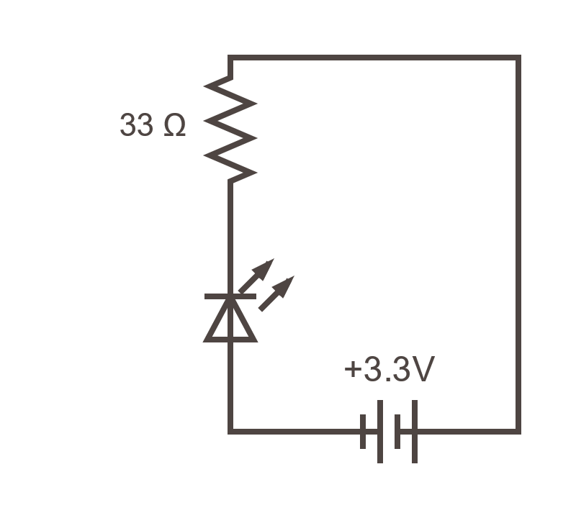
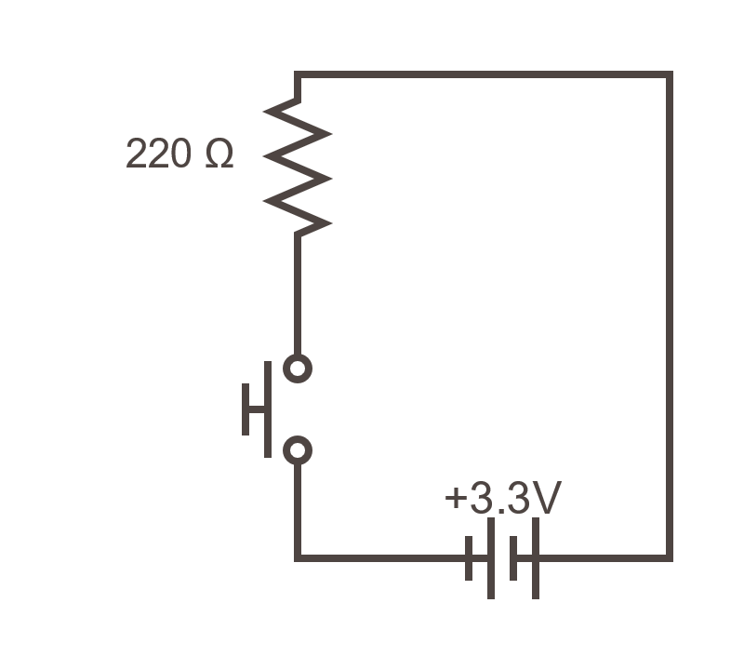
Design
^{Twee LED’s}
-Raspberry Pi GPIO bron van 3.3V
^{- Weerstand van 33 ohm}
^{één Drukknop}
-Raspberry Pi GPIO bron van 3.3V
^{- Weerstand van 220 ohm}

Slide 5
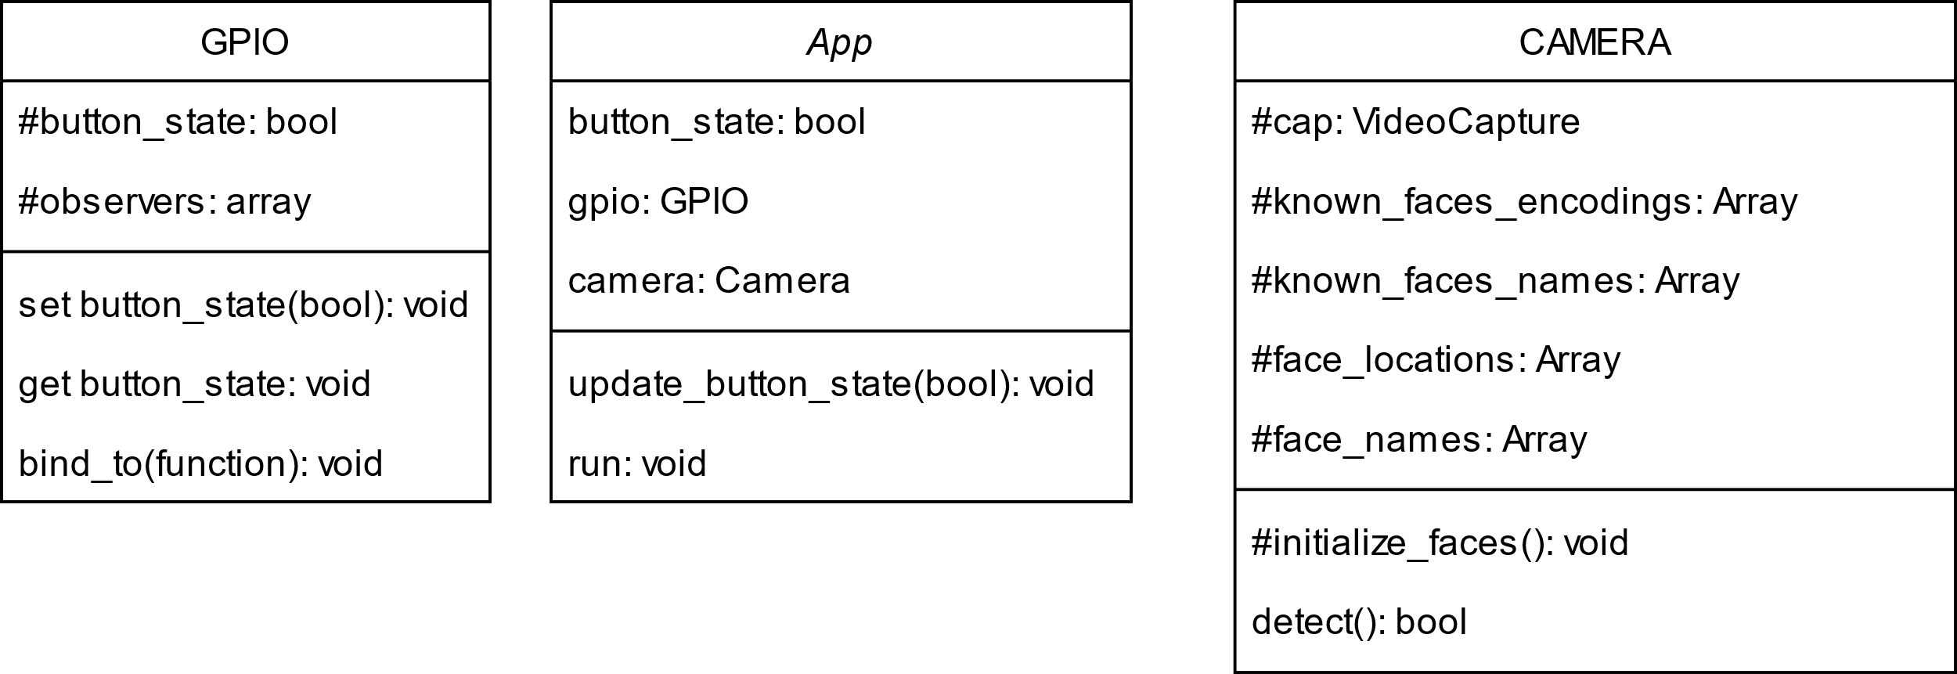
Design

Slide 6
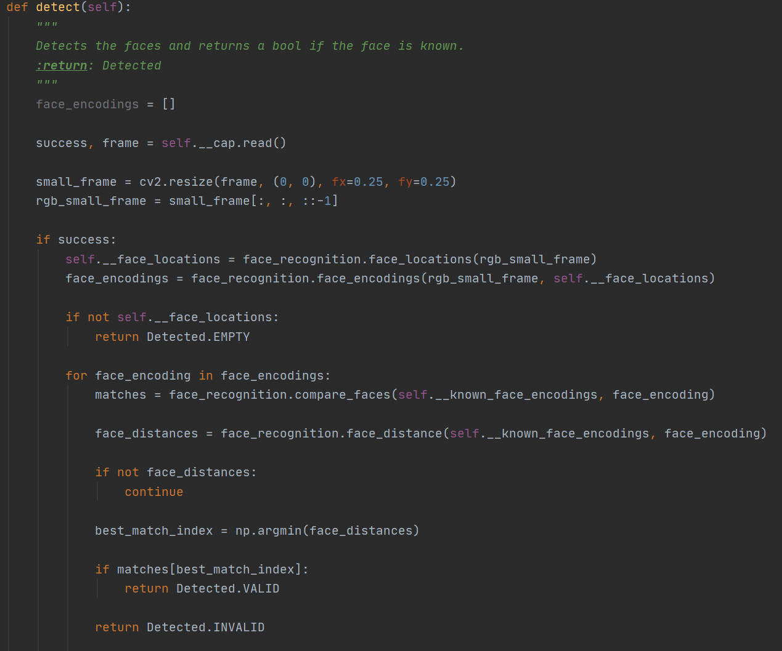
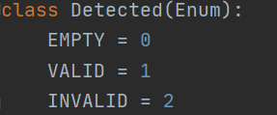
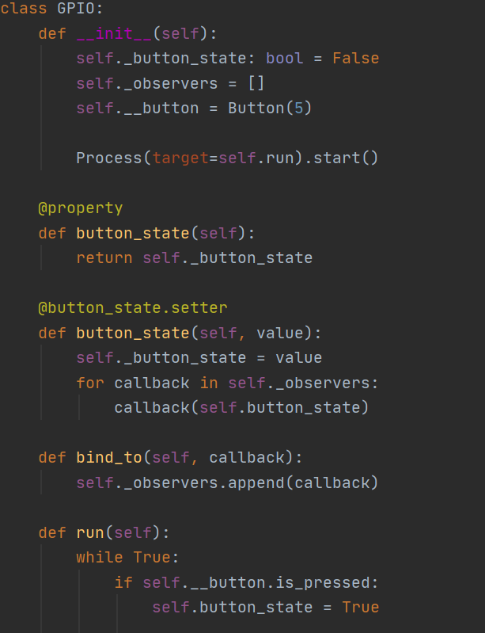
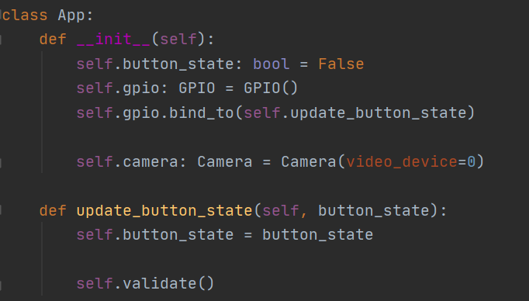
Develop

